Slide 2
重 要 更 新
重要更新:
支援 Fibre Channel 應用環境
支援更多雲服務業者
Oracle Cloud
Catalyst
luckycloud

Slide 3
為什麼會有資料上雲的需求
私有與公有雲的需求上升, 與異地機房的建置成本考量
私有雲-企業機房
異地備份
異地機房的建置與維護
雲端備份
公有雲- 雲端儲存空間服務商
本地端備份

Slide 4
用戶資料上雲的問題
LUN的備份方式有限, 有甚麼方式能讓我不用改變既有的LUN使用方式就直接備份到雲端 ?
資料上雲到底有沒有危險? 有沒有辦法讓資料去識別化，讓雲業者的管理員看到你存放了什麼資料 ?​
上雲的費用也不少, 有甚麼方式可以讓資料上傳到雲端能夠省錢且可以更加有效率 ?
選用 VJBOD Cloud
雲網關解決方案就對了!

Slide 5
QNAP 提供完整雲網關解決方案
QNAP 提供完整雲網關解決方案
 | HybridMount | VJBOD Cloud
支援雲端儲存商 | 29 (物件儲存和檔案儲存) | 18 (物件儲存)
網關類型 | 檔案型雲網關 | 區塊型雲網關
特色 | 1. 多雲空間掛載, 集中管理 2. 雲端檔案多端點同步 3. 雲服務應用程式可快速存取檔案 | 1. 低延遲SAN環境, 資料備份到雲 2. 上雲資料去識別化, 絕佳資料安全防護 3. 資料上雲時, 只上傳變動量, 減少備份時間
快照還原 | 不支援 | 支援自動化快照還原點.
適用情境 | 檔案伺服器線上協作與檔案層級資料分析 | LUN的資料上雲 大型資料庫的即時雲備份
本地存取協定 | SMB, AFP, NFS, FTP, WebDAV, S3 (coming soon) | SMB, AFP, NFS, FTP, WebDAV, S3 (coming soon)
iSCSI
Fibre Channel

Slide 6
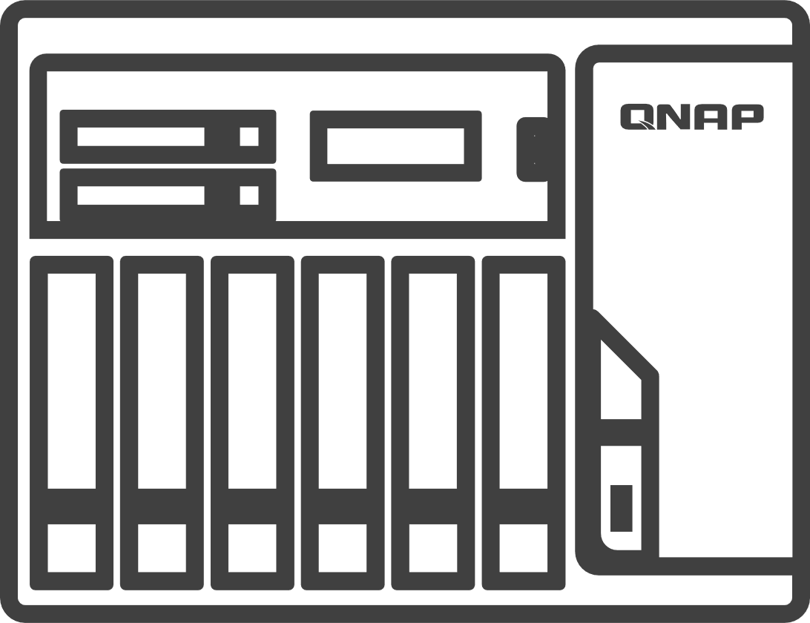
VJBOD cloud 區塊型雲網關 對應使用方式
VJBOD Cloud Gateway
雲端物件
儲存空間
Initiator
Local user
iSCSI / Fibre Channel
Target
Initiator
Cloud LUN
iSCSI / Fibre Channel
Client
Application
Server
快照
快照
SMB/NFS/AFP/
FTP/WebDAV
Cloud Volume
/Shared folder
Local user

Slide 7
區塊型雲網關整體 架構及優勢介紹

Slide 8
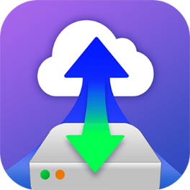
VJBOD Cloud 區塊型雲網關整體架構
VJBOD Cloud 區塊型雲網關整體架構
QTS 4.4.3
Cloud Storage
iSCSI (Ethernet)
Object Storage
Client
Block Access
Customer
File System
Target
Cloud
LUN
Dedicate
Local Stored
Space
(Local Stored mode)
Fibre Channel
Object
Storage
Connector
File Services
Local Servers​
Local
Applications
Snapshot
SMB
Cloud
Volume (EXT4 File System)
Dedicate
Local Stored
Space
(Local Stored mode)
File Access
NFS
Object
Storage
Connector
Client
AFP
File Access
Snapshot
FTP
Web
DAV
Cache Engine
Qsync
Local Disks/HDDs/SSDs
Snapshot Recovery Point

Slide 9
本機 Stored Space 讓工作不會 因為雲端服務斷線或網路異常而停擺
本機 Stored Space 讓工作不會
因為雲端服務斷線或網路異常而停擺
Local Stored Space
使用者將資料上傳到雲端過程中因為 VJBOD Cloud 採用 Local Stored Mode 的方式 ,會將資料 1 比 1 的也儲存一份在本地存放空間 (Local Stored Space) 。
用戶需在本地端設定大於雲端LUN的本地存放空間。
提供雲端服務斷線時或連線不穩定時的資料保護。
服務不會因為雲端服務斷線而停擺。
用戶存取不中斷。
QTS 4.4.3
Cloud
LUN
Dedicate Local
Stored Space
(Local Stored mode)
Target
Block Access
雲端物件
儲存空間
Snapshot
!
Cloud Volume (EXT4 File System)
Dedicate Local
Stored Space
(Local Stored mode)
File Access
Snapshot
Cache Engine
Local Disks/HDDs/SSDs

Slide 10
VJBOD Cloud 自動快照還原點, 讓資料有保障
QTS 4.4.3
Cloud
LUN
Dedicate
Local Stored
Space
(Local Stored mode)
Target
定時創建快照並上傳雲端, 確保資料災難發生時可由雲端備份中的快照來還原您的資料。
雲端物件
儲存空間
Block Access
Snapshot
Cloud
Volume (EXT4 File System)
Dedicate
Local Stored
Space
(LocalStored mode)
快照
File Access
Snapshot
快照還原點
Cache Engine
Local Disks/HDDs/SSDs

Slide 11
VJBOD Cloud 可搭配 系統快取或分層 Qtier 讓效能更提升
VJBOD Cloud 可搭配系統快取或分層 Qtier 讓效能更提升
QTS 4.4.3
Cloud
LUN
Dedicate
Local Stored
Space
(Local Stored mode)
Target
任何雲端存取將經過本地 NAS 存放空間。
本地存放空間搭配快取引擎，享受如本地儲存般的寫入效能。
本地存放空間可以是全 SSD ， 或是 HDD + SSD 快取 (Cache) 或是 Qtier 分層儲存 。
Snapshot
Cloud
Volume (EXT4 File System)
Dedicate
Local Stored
Space
(Local Stored mode)
Snapshot
Block Access
File Access
Cache Engine
Local Disks/HDDs/SSDs

Slide 12
透過 VJBOD Cloud 區塊型雲網關的 存取協定轉換資料上雲無負擔
VJBOD Cloud 區塊型雲網關，可將各家雲端儲存空間轉換成Cloud Volume / LUN。
一般企業 IT 人員或使用者可透過較熟悉的檔案存取協定 (如NFS、SMB、AFP FTP、WebDAV) 來存取 Cloud Volume。
利用區塊型存取協定 (iSCSI、Fibre channel) 來存取Cloud LUN。
用戶無需改動習慣, 使用既有的方式, 或運行原本的應用程式，就可以輕鬆將資料備份上雲。
Customer
File System
QTS 4.4.3
ISCSI (Ethernet)
Cloud
LUN
Dedicate
Local Stored
Space
(Local Stored mode)
Target
Block Access
Local Servers​
雲端物件
儲存空間
Fibre Channel
Snapshot
Client
SMB
Cloud
Volume (EXT4 File System)
Dedicate
Local Stored
Space
(Local Stored mode)
NFS
File Access
Client
AFP
Snapshot
FTP
Cache Engine
Web
DAV
Local Disks/HDDs/SSDs

Slide 13
支援18個物件型雲端儲存服務空間 （相容S3標準介面, 並仍持續增加各地CSP中）
NEW
Cloud Service Provider
Amazon S3
Azure
Alibaba Cloud
BackBlaze
Catalyst
Cynny Space
Digital Ocean
NEW
NEW
Google Cloud
HiCloud
HKT
Huawei Cloud
IBM Cloud
Luckycloud
Oracle Cloud
Object Storage
NEW
OpenStack
Swift
QcloudIT
S3 compatible
RackSpace
Wasabi Cloud

Slide 14
異地備援的用途就在於萬一災難發生時 可透過備援 NAS 來恢復資料後繼續營運
Customer
雲端物件
儲存空間
營運機房
!
Local Servers​
異地備援
快照
Client
* 一個雲端磁碟區或 LUN 一次僅能被一台 NAS 所連接使用。
Notes:
45859006

Slide 15
VJBOD Cloud 區塊型雲網關優勢
VJBOD Cloud 將上傳檔案切割成區塊，無法在雲端被讀取，可達到資料去識別化。
若企業做每天的資料庫備份 / Email 備份，將只會備份被修改的區塊 (變動量)，無需再備份整個資料庫，加快備份時間。
在檔案層級
在區塊層級
檔案數量
要修改一個檔案，該檔案全部都要重新上傳。
僅有被修改的資料的區塊 (變動量) 需要傳送上雲。
Log 檔案
影像素材或成品
VM 磁碟區
大型資料庫
上傳整個檔案
只有上傳被修改的區塊
原始資料
被修改資料
檔案大小
 | 12/21 (10G original) | 12/22 (+0.5G) | 12/23 (+0.3G) | 12/24 (+0.8G) | Cloud amount
File Level | 10 GB | 10.5 GB | 10.8 GB | 11.6 GB | 42.9 GB
Block Level | 10 GB | 0.5 GB | 0.3 GB | 0.8 GB | 11.6 GB

Slide 16
VJBOD Cloud 區塊型雲網關好處
資料去識別化，讓雲端管理者無法直接檢視您的資料。
本地存放模式在雲端服務斷線時，可讓資料存取不斷線，備份工作不停擺。
快照還原點保護機制，資料安全有保障。
本地存放空間可搭配快取, 讓效能更提升。
減少雲端傳輸量, 降低企業雲端空間支出成本。
低延遲並資料減量, 可更快完成備份, 節省時間支出。
IT 人員可輕鬆安裝及設定。
降低企業雲端空間支出成本

Slide 17
區塊型雲網關 應用情境

Slide 18
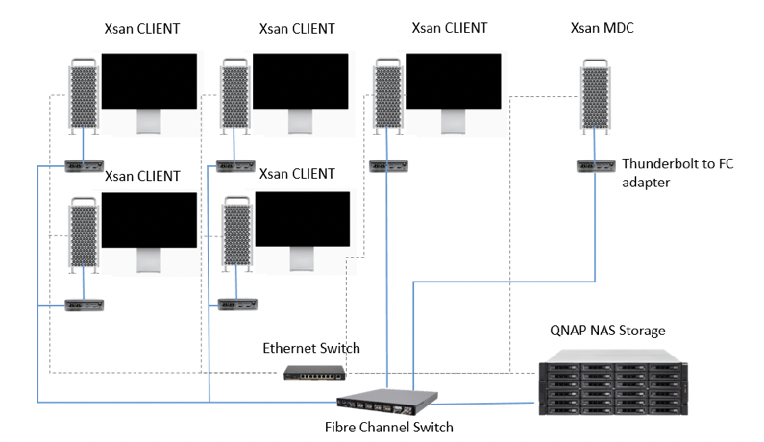
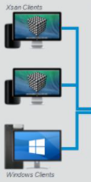
Fibre Channel 的資料輕鬆備份上雲
應用實例
Windows CLIENT
情境1
Fibre Channel SAN的應用一直盛行於金融機構, 資料中心, 與影像編輯業。 提供給使用者一個高速且低延遲的儲存環境。
使用者希望除了本地的高速應用環境不用改變外, 也能到自動在雲端(公有/私有雲) 有個異地的備援點。
Windows CLIENT

Slide 19
本地端資料庫備份
應用實例
情境2
中小企業的資料庫除了會在本地端的儲存裝置備份之外，在預防本地機房災難問題的前提下，希望每天或每周能備份資料庫到雲端，且備份過程中希望能快速且減少網路傳輸量。
*一個雲端磁碟區或 LUN 一次僅能被一台 NAS 所連接使用。

Slide 20
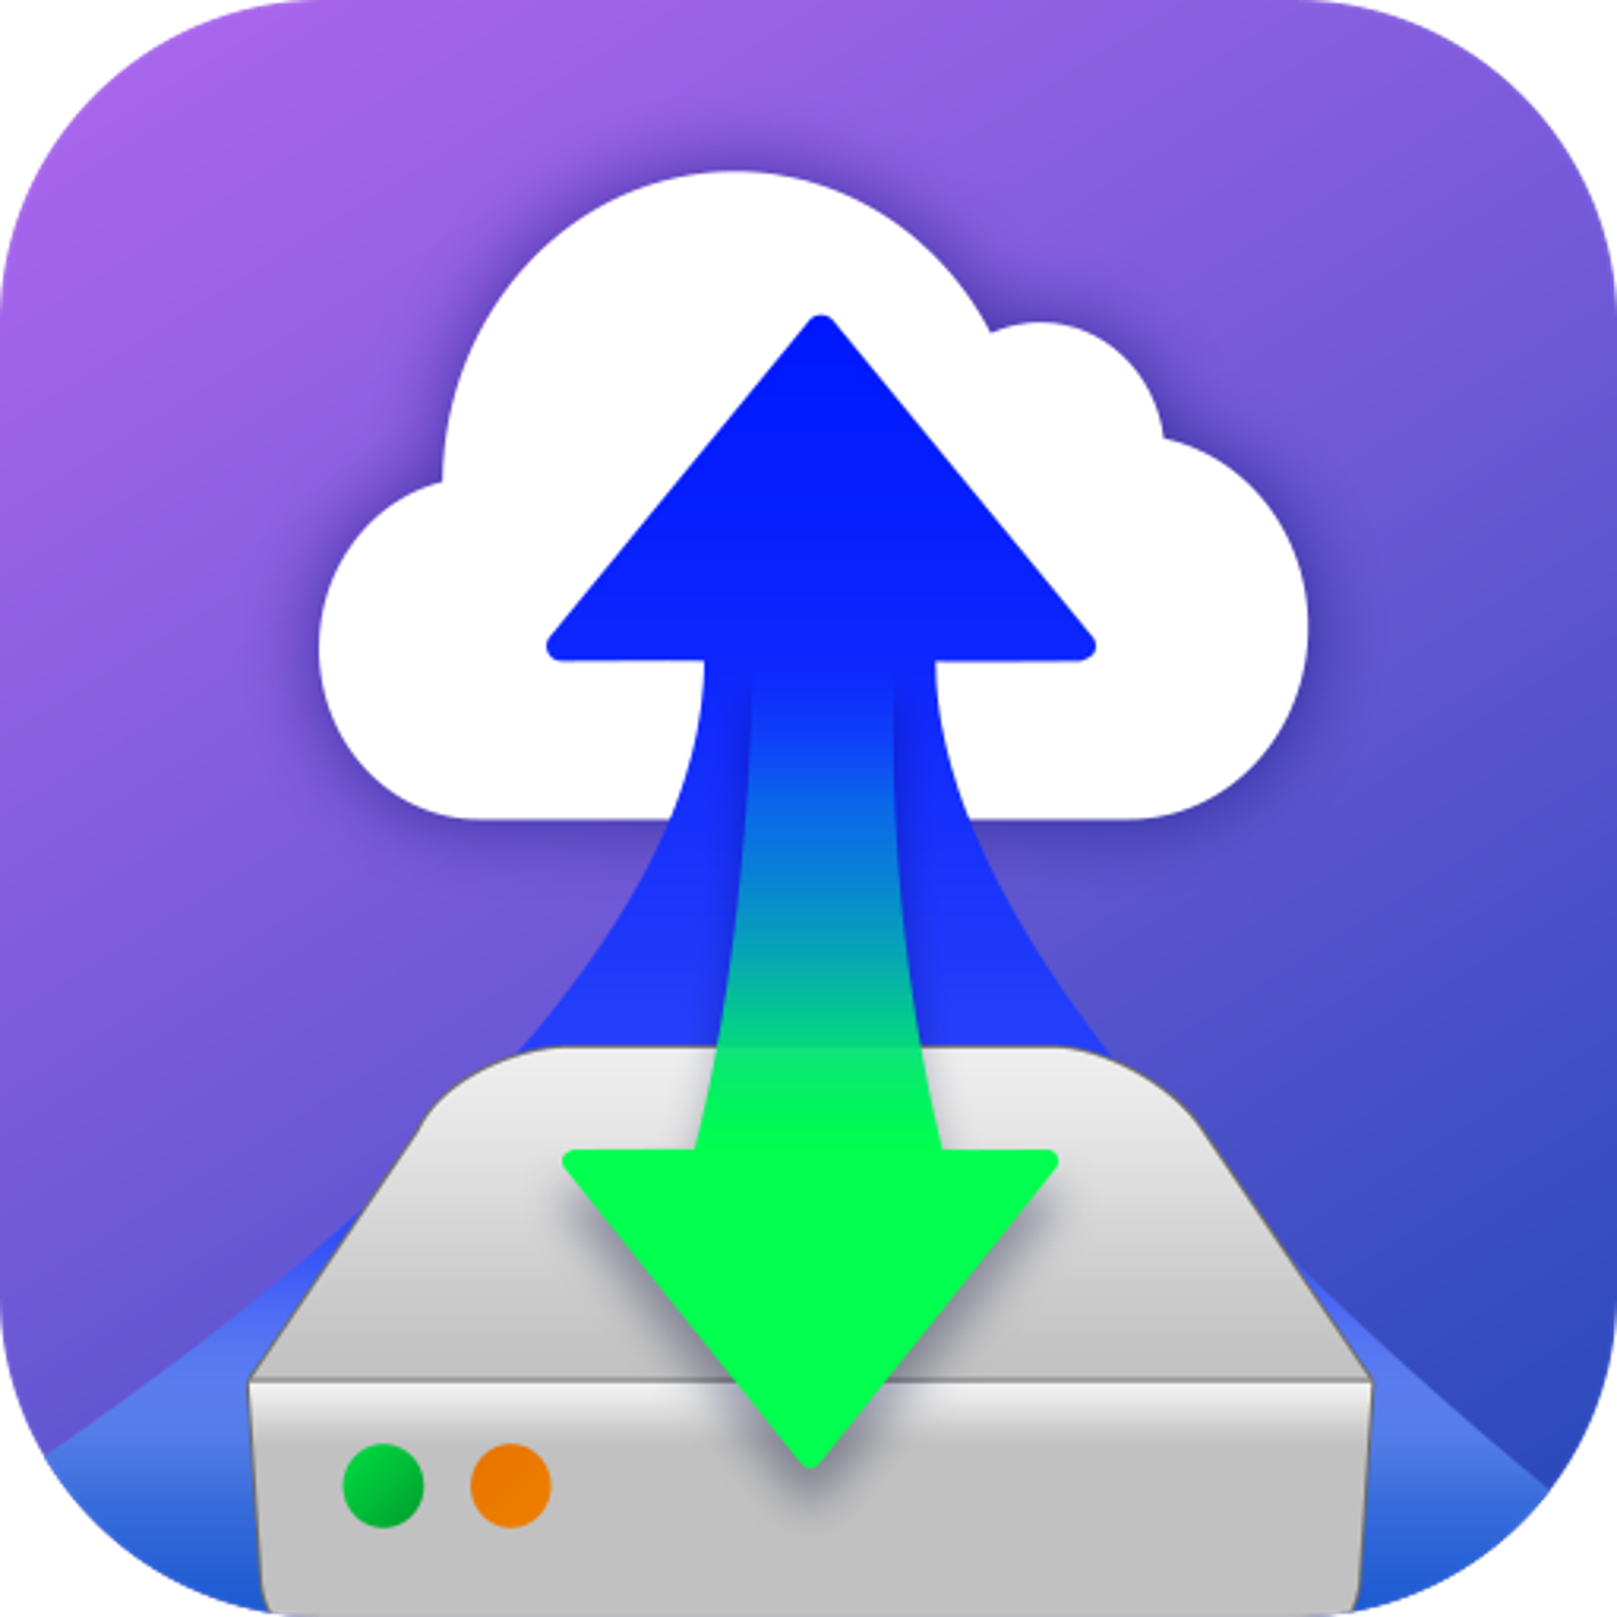
區塊型LUN雲端備份解決方案
App Center
QNAP NAS 的 VJBOD Cloud : Block-based Gateway 區塊型雲網關功能就是提供區塊型的邏輯單元 LUN 。
企業使用者可透過iSCSI / Fibre Channel 區塊型的存取協定來存取.
當企業想要把上頭的資料(資料庫/Email…)備份到雲端時，更因為Block-based 區塊型的特性，達到可備份差異變動量，進而減少整體的雲端傳輸量及備份時間和雲端使用量。
initiator
雲端物件
儲存空間
VJBOD Cloud
iSCSI
Target
快照
Client
initiator
Fibre
Channel
Cloud LUN
快照
Applicatio
Server

Slide 21
本地應用服務的私密資料備份到雲端
應用實例
情境3
中小企業有許多重要檔案涉及機密性的資料，例如: 金融帳務資料，系統登入資料檔。
而使用者希望在兼顧雲端備份的需求外, 且在雲端空間上是不能被識別，可保持企業資料的安全性及隱私。
*一個雲端磁碟區或 LUN 一次僅能被一台 NAS 所連接使用。
Notes:
45859006

Slide 22
本地資料雲端備份解決方案
App Center
VJBOD Cloud 的 Cloud Volume 功能即是適用於這種情境的區塊型雲網關。
企業的IT人員或一般使用者可以使用平常就在使用的存取協定(NFS, SMB, AFP, FTP, WebDAV) 來存取檔案。
這些應用服務中的檔案透過區塊型雲網關備份上雲端之後，在雲端空間即是不可識別的區塊型資料。
為求安全性，連此Volume都可以進行加密。
雲端物件
儲存空間
VJBOD Cloud
快照
SMB
NFS
AFP
FTP
Client
本地存放空間
WebDAV
Cloud Volume
(EXT4 file system)/Shared Folder
File

Slide 23
區塊型雲網關 功能介紹

Slide 24
3個步驟即可建立雲端磁碟區 / LUN
要使用 VJBOD Cloud ，先從 App Center下載 VJBOD Cloud 程式。
照著 VJBOD Cloud 精靈引導，輕鬆建立雲端磁碟區 / LUN。
選擇連線雲端服務商及雲端空間 Bucket
設定雲端磁碟區 / LUN 及存放空間
為雲端磁碟區設定共享資料夾 / 為LUN配置對應的iSCSI Target

Slide 25
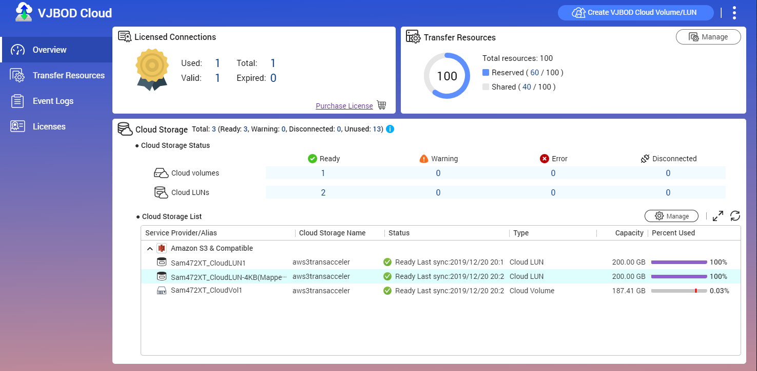
總覽 & 建立雲端磁碟區 / LUN
使用者在總覽頁面可以看到建立好的雲端磁碟區 / LUN。一次管理所有空間。

Slide 26
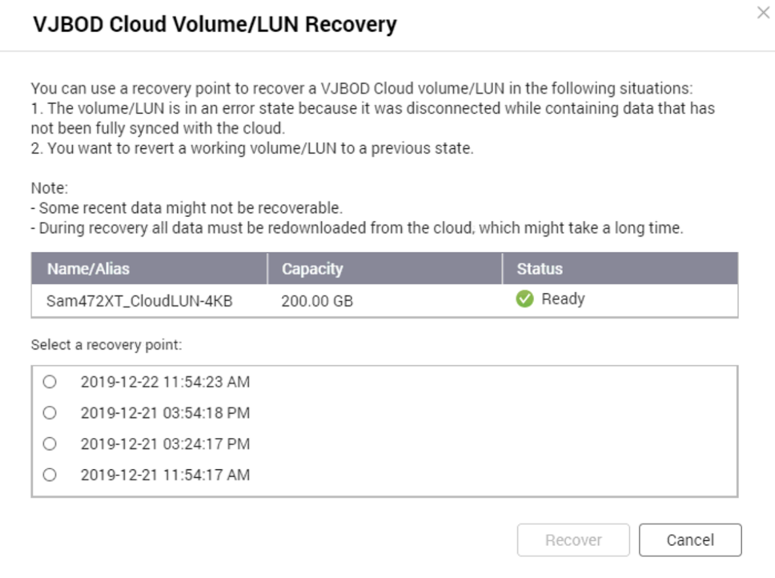
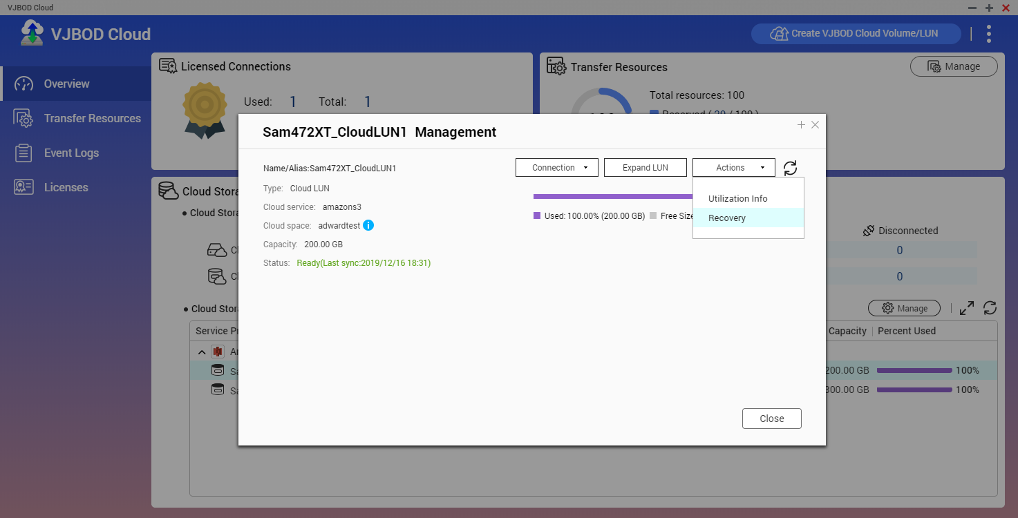
自動快照還原機制 保護用戶的資料
當區塊變動量大於 10% 就會自動啟用快照。
每 30 分鐘也會自動啟用快照。
Notes:
And the underly algo will keep, A. At least retain 1 snapshot per month, including the past 3 months.
B. At least retain 1 snapshot per week, including the past 4 weeks.
C. At least retain 1 snapshot per day, including the past 5 days.
D. The maximum total amount of recover points is 20.
E. When the stored space capacity is full, the system will follow the retention policy to delete some snapshots.

Slide 27
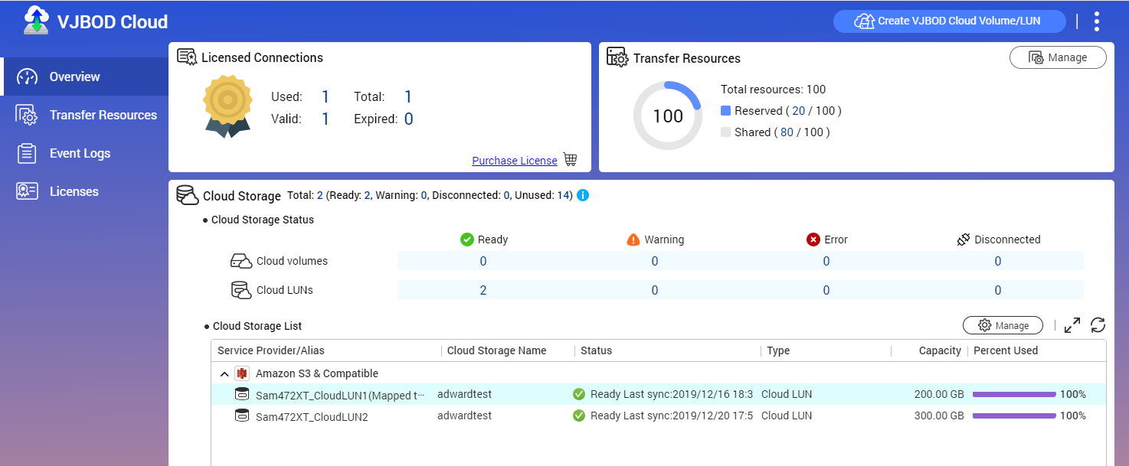
VJBOD Cloud 區塊型雲網關授權機制
可免費連接首個雲端儲存空間的 Bucket 。
VJBOD Cloud 最多支援連接 9 個雲端儲存空間 Bucket (包含一個免費連線)。
VJBOD Cloud 可建立最多 16 Cloud Volume 或 LUN*。
* 依照記憶體需求不同
機種將有最大支援的
雲端磁碟區/LUN個
數限制。

Slide 28
三種訂閱授權方式
BASIC
STANDARD
Professional
1 Space For Block-Based Cloud Gateway
4 Space For Block-Based Cloud Gateway
8 Space For Block-Based Cloud Gateway
USD $19.99
USD $59.99
USD $99.99
/ Year
/ Year
/ Year

Slide 29
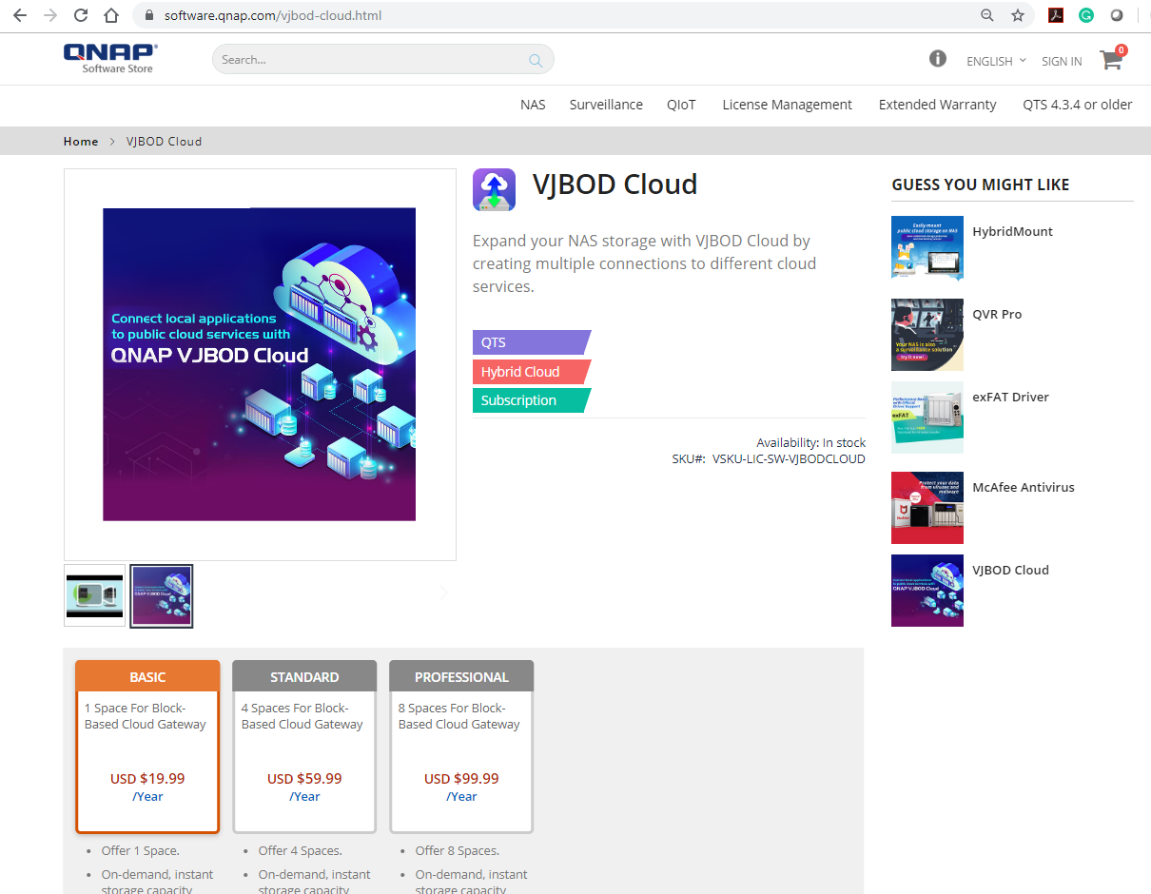
透過軟體商店增加訂閱授權
當客戶環境有多個不同Bucket的連線需求。
客戶考量不同雲業者提供的不同優惠方案, 考量成本採用了多家雲服務。
此時就可以到 QNAP 軟體商店
https://software.qnap.com
訂閱購買更多的連線數。

Slide 30
Live Demo

Slide 31
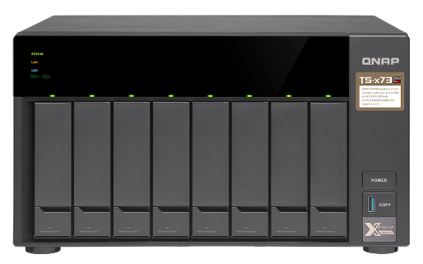
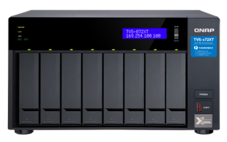
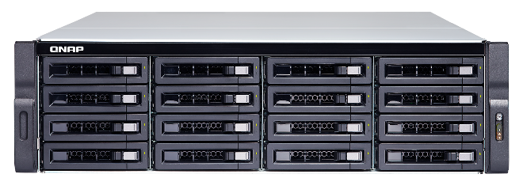
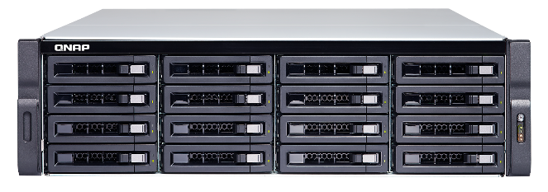
推薦機種
SMB入門
TS-873
SMB中階
TVS-872XT
SMB高階
TS-1683XU-RP
企業級
TDS-16489U R2
Suggested Cloud Volume / LUN: 4
8 bay
AMD R-Series RX-421ND
quad-core 2.1 GHz
processor
(Turbo Core to 3.4 GHz)
8GB RAM
Suggested Cloud Volume / LUN: 8
8 bay
Intel® Core™ i5-8400T
6-core 1.7 GHz
processor,
Max turbo to 3.3 GHz
Max 32GB RAM
Suggested Cloud Volume / LUN: 16
16 bay
Intel® Xeon® E-2124 quad-core 3.3 GHz processor (burst up to 4.3 GHz)
Max 64GB RAM
Suggested Cloud Volume / LUN: 16
16 bay
Intel® Xeon® E5-2630 v4
10-core 2.2 GHz
Max 256GB RAM
* 依照記憶體需求不同機種將有最大支援的雲端磁碟區/ LUN 個數限制。

Slide 32
©2019著作權為威聯通科技股份有限公司所有。威聯通科技並保留所有權利。威聯通科技股份有限公司所使用或註冊之商標或標章。檔案中所提及之產品及公司名稱可能為其他公司所有之商標 。

